Slide 1
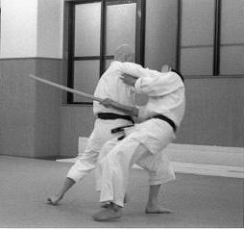
happo-no kuzushi hando-no kuzushi
Vladimír Komín

Slide 2
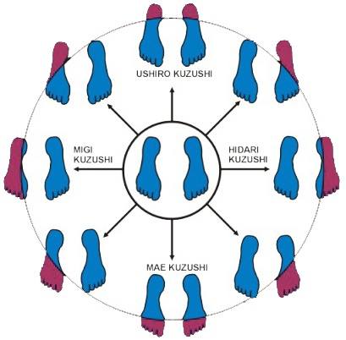
Happo-no-kuzushi (osm směrů vychýlení)
- 75% techniky dělá vychýlení
- soupeře musíme vychylovat tak aby váha jeho těla byla přesměrovaná do určitého místa
Nikdy nesmí stát na celých chodidlech viz. Obrázek
Při vychýlení narušíme soupeřův postoj

Slide 3
1.MAE-KUZUSHI - vychýlení přímo vpřed
2. USHIRO-KUZUSHI - vychýlení přímo vzad
3. HIDARI-KUZUSHI - vychýlení vlevo
4. MIGI-KUZUSHI - vychýlení vpravo
5. MIGI-MAE-SUMI-KUZUSHI - vychýlení vpravo vpřed
(do předního pravého rohu)
6. HIDARI-MAE-SUMI-KUZUSHI - vychýlení vlevo vpřed
(do předního levého rohu)
7. MIGI-USHIRO-SUMI-KUZUSHI - vychýlení vpravo vzad (do zadního pravého rohu)
8. HIDARI-USHIRO-SUMI-KUZUSHI - vychýlení vlevo vzad (do zadního levého rohu)

Slide 4
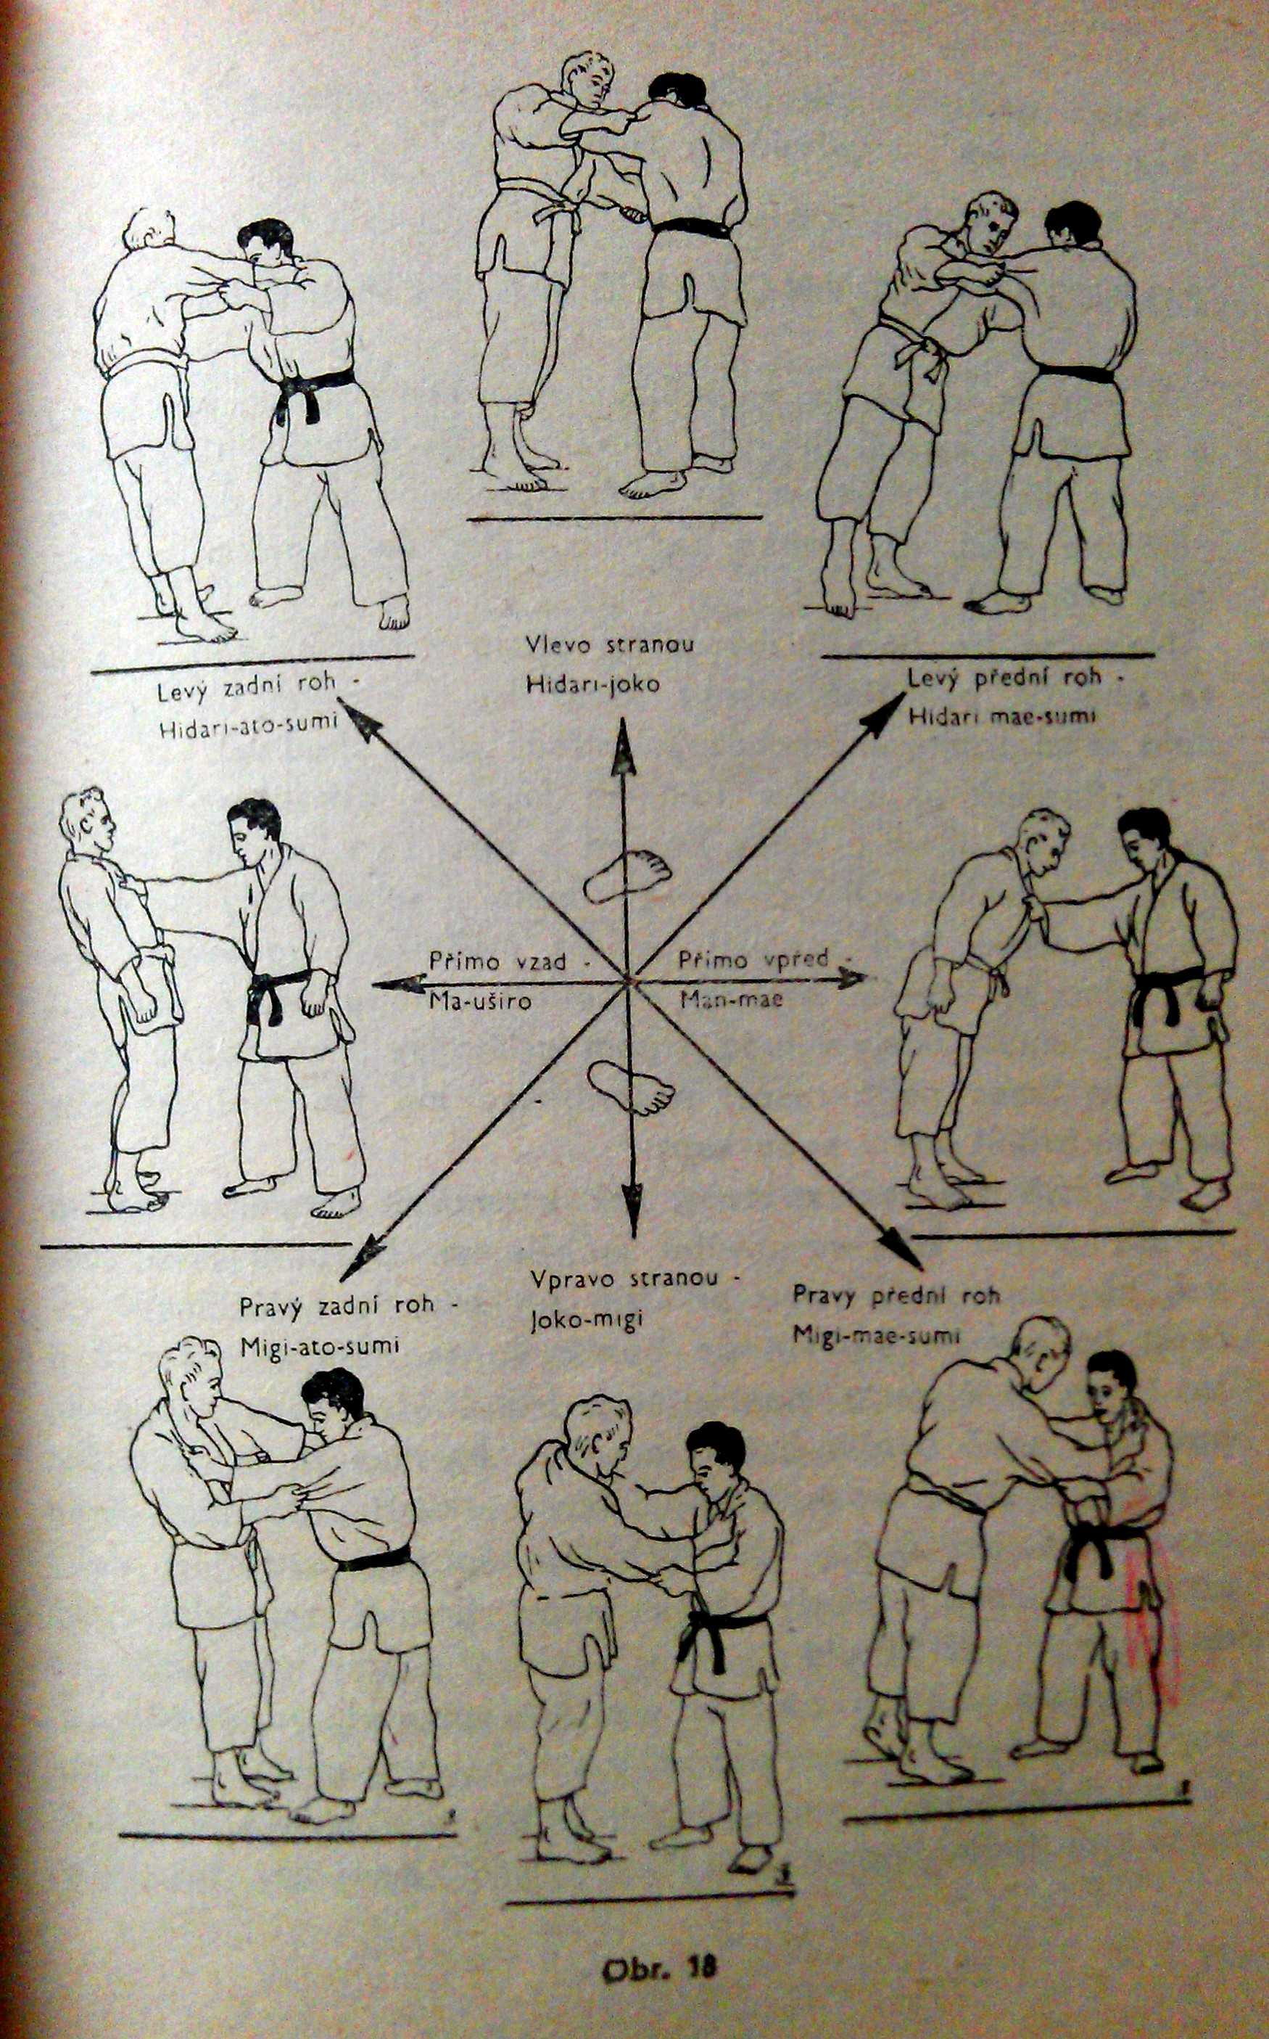
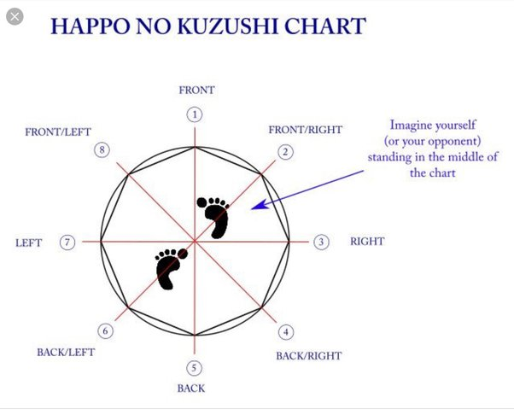
při práci nohou jdeme do směru kam chceme vychylovat
Práce rukou
https://www.youtube.com/watch?v=luK9Eklbn78
Video pro ukázku celku
https://www.youtube.com/watch?v=FeJkxgxtiAw
https://www.youtube.com/watch?v=0ryNzeo3eoc

Slide 5
Hando-no-kuzushi
Vychýlení vzniklé akcí protivníka
Rozvíjí happo-no-kuzushi
https://www.youtube.com/watch?v=YL9-GokxJOg
Narušení balancu a postoje soupeře využitím jeho reakce na můj pohyb

Slide 6
Děkuju za pozornost

